Slide 1
人资项目
员工管理(五)

Slide 2
员工详情应用上传组件
图片其他功能扩展
打印员工信息

Slide 3
员工详情应用上传组件
一
将员工的头像和证件照赋值给上传组件
保存时处理头像和证件照的保存

Slide 4
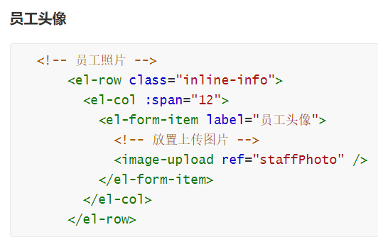
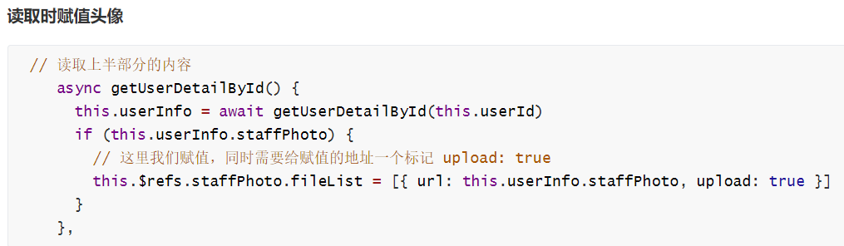
头像和证件照赋值给上传组件
在`user-info.vue`中放置上传组件

Slide 5
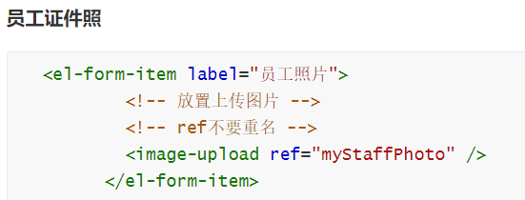
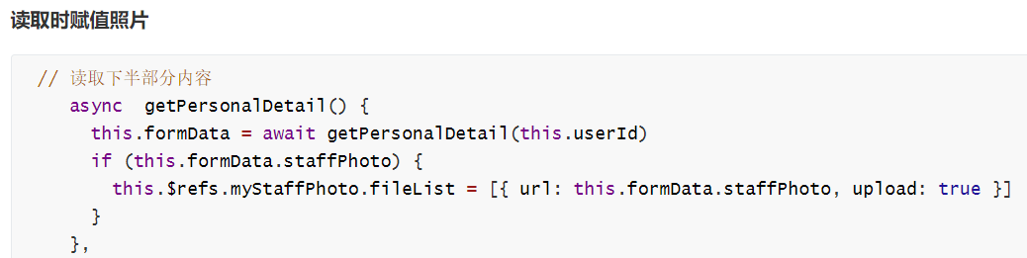

Slide 6
保存时处理图片的保存
1. 保存时获取组件存放的文件列表
2. 检查文件上传完毕状态
3. 将数据带在请求上

Slide 7
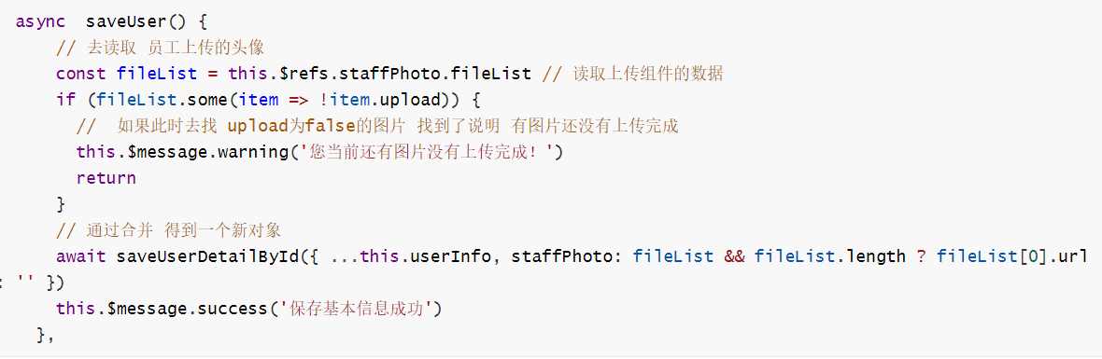

Slide 8
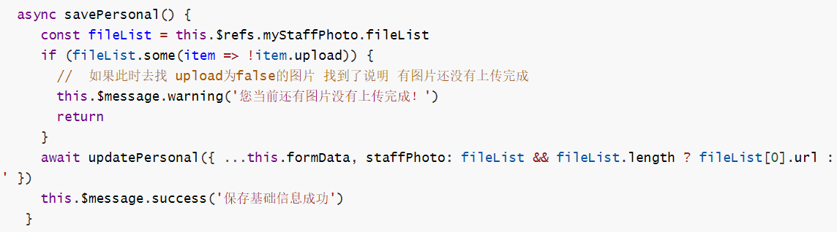

Slide 9
图片其他功能扩展
二
员工列表显示图片
图片地址生成二维码

Slide 10
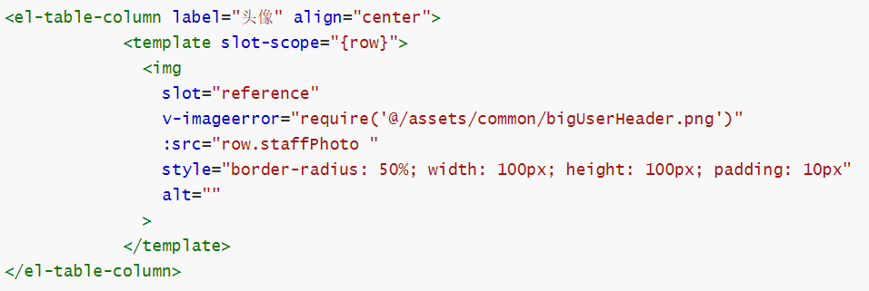
员工列表显示图片
员工的头像可以在列表项中添加一列来进行显示

Slide 11
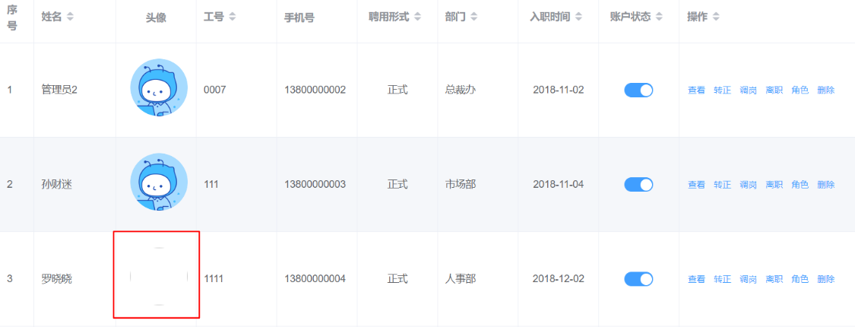
尝试用之前的指令来处理图片的异常问题，但是发现只有一些图片能显示

Slide 12
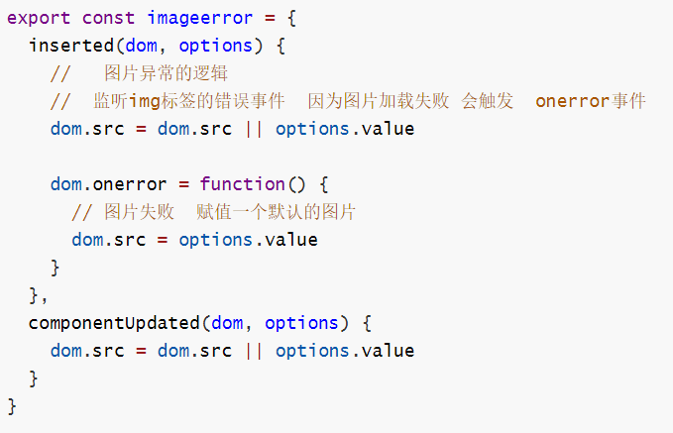
自定义指令改进
1. 给img赋值空的src不能触发错误事件, 需要判断空值
2. 不单插入时需要, 父页面更新数据时, 也需要判断空值

Slide 13
打印员工信息
三
新建打印页面及路由
原生打印方式
利用vue-print-nb进行打印

Slide 14
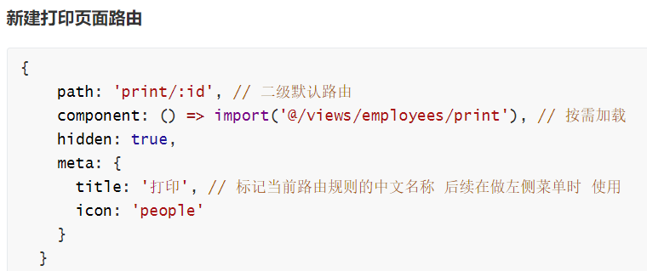
创建页面并配置路由

Slide 15
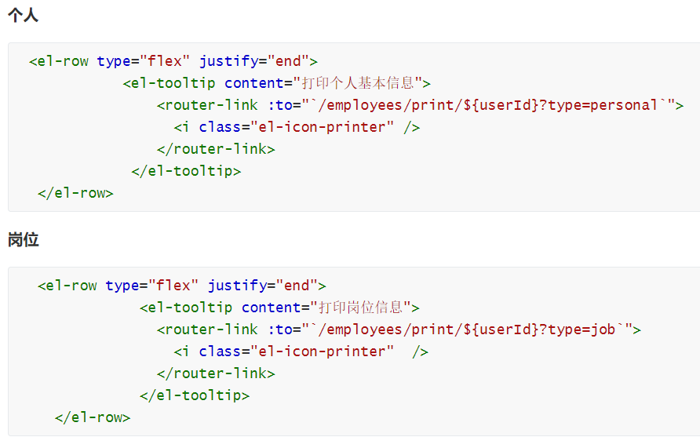
完成详情到打印的跳转

Slide 16
原生打印方式
触发打印功能的原生函数 print()
控制打印样式的媒体查询 @media print

Slide 17


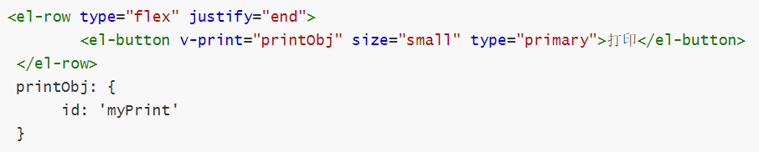
利用vue-print-nb进行打印
1.安装插件
2. 引入, 注册组件
3. 使用v-print指令的方式进行打印指定 id 的 dom

